Slide 1
ロータリーの
危機管理ハンドブック
2023年3月4日（土）PETS
2023-24年度地区危機管理委員長
片山 勉

Slide 2
ご理解いただきたいポイント
この資料（ハンドブック）の全てのページをご一読ください
危機管理について、クラブで会員の皆様に話してください
危機管理はクラブ・会員の活動にブレーキをかけるものでは決してありません
ロータリーの危機管理の対象は、クラブが実施する
例会・行事・奉仕活動のすべてに適用されます

Slide 3
次第
1． 危機管理ハンドブック作成の背景（4頁）
2． 優先すべき日本の危機の対象（5～6頁）
3． 地区危機管理委員会の対応（7～9頁）
4． 国際ロータリーのハラスメントに関する基本となる規定（10～19頁）
5． 事故・事件の公表とマスコミ対応（20～24頁）
6． プライバシー・個人情報について（25～30頁）
7． サイバー攻撃・情報操作（31頁）
8．最後に（32頁）

Slide 4
１．危機管理ハンドブック作成の背景
被害者側の
意識の変化
女性会員の増加
我慢しない
告発が容易
RA・米山奨学生
ハラスメント
マスコミの
対応変化
多様な価値観
起こりやすい環境
炎上
相談増加
特権・例外なし
社会の意識の変化
ロータリアンによる
不祥事の多発

Slide 5
２．優先すべき日本の危機の対象
自然災害（地震、津波、台風、大雨、洪水など）
・・・安否確認
パンデミック（ウィルス性感染症の世界的大流行）
・・・「命」と「安全」を守ることを最優先
ハラスメント（人権擁護）
・・・ロータリアンの行動規範
個人情報保護（人権擁護）
・・・同意
サイバー攻撃・情報操作（なりすましメール・フェイクニュース）
Notes:
５項目目として「サイバー攻撃・情報操作」を追加

Slide 6
危機管理の基本姿勢
危機は必ず起こると認識する
予兆を捉え予防に徹する
安全と安心は自ら守る
ロータリーは例外ではない
直ぐに対応し、早く解決する

Slide 7
３.地区危機管理委員会の対応
対象プログラム | 責任者 | 危機管理委員会対応範囲
国際ロータリー ・青少年交換 ・インターアクト ・RYLAセミナー ・ローターアクト ・ロータリー学友 | ガバナー | ガバナーと情報を共有し 対応する
ロータリー財団 ・グローバル奨学生 ・平和フェロー | 地区ロータリー財団委員長 | 地区委員長と情報を共有し 支援する
米山記念奨学生 | 地区米山奨学委員長 | 地区委員長と情報を共有し 支援する

Slide 8
事故・事件が発生した際の対応について
①クラブで発生した場合はクラブ内で解決する
クラブは地区危機管理委員会に直ちに連絡する
地区危機管理委員会はクラブを支援し、結果を確認する
②クラブで解決できない場合、クラブ会長は速やかに
地区ガバナーに報告し、地区危機管理委員長が
ガバナーと相談のうえ、対応する
③地区内で発生した場合は地区危機管理委員会が
対象の会員の所属クラブと相談のうえ、地区内で解決する

Slide 9
プログラムの留意点
未成年か否か
期間
宿泊を伴うかどうか
活動場所と参加者自宅との距離
国内か海外か
参加人数
ロータリアンが付き添うか否か

Slide 10
〔会合、行事、または活動におけるハラスメントのない環境－２６．１２０〕
ロータリーは、ハラスメントのない環境を維持することに力を注いでいる。
ハラスメントとは大まかに定義すると、個人またはグループを、あらゆる特性
（年齢、民族、人種、肌の色、能力、宗教、社会経済的地位、文化、性的指向、
または性自認）に基づいて、言葉であれ身体出来であり、中傷、侮辱、または
攻撃する言動を指す。
すべての会員およびロータリーの会合、行事または活動に出席または参加する個人は、
ハラスメントのない環境を期待すべきであり、安全、礼儀、品格、およびすべての人
はその尊敬を促す環境を維持するよう援助するものとする。青少年と接する成人は、
ロータリー章典第2.120.節に概説されている方針の対象となる。
犯罪行為の申し立てはすべて地元の管轄の警察署に伝えるべきである。
クラブ理事会、地区、またはゾーンのリーダーは、ハラスメントの申し立てに迅速に
対応するものとし、申し立てを行った者に対する報復をしてはならない。

Slide 11
４．国際ロータリーのハラスメントに関する基本となる規定
①司法機関に申し立てが行われた場合
司法に委ねる（RIのゼロ容認方針）
②国際ロータリーの行動規範に違反した場合
RIへの報告義務及び罰則規定
③成人ハラスメントに関する研修義務

Slide 12
ロータリアンの行動規範
ロータリーは、いかなる形であれハラスメントのない環境を維持することに力を注いでいます。
ハラスメントには、同意なく身体に触れる、誘いかける、不適切なコメントを述べるといった
言動が含まれます。ロータリーの会合、行事、活動に参加するすべての人は、全参加者の安全、
礼儀、尊厳、尊重を大切にする環境を築くことに努めなければなりません。
会員は「ロータリアンの行動規範」に従うことが求められます。
〔ロータリアンの行動規範－８．０３０．２〕
ロータリアンとして、私は以下のように行動する。
1)個人として、また事業において、高潔さと高い倫理基準をもって行動する。
2)取引のすべてにおいて公正に努め、相手のその職業に対して尊重の念をもって接する。
3)自分の職業スキルを生かして、若い人びとを導き、特別なニーズを抱える人びとを助け、
地域社会や世界中の人びとの生活の質を高める。
4)ロータリーはほかのロータリアンの評判を落とすような言行は避ける。
5)ロータリーの会合、行事、および活動においてハラスメントのない環境を維持することを
支援し、ハラスメントの疑いがあれば報告し、ハラスメントを報告した人への報復が起こ
らないように確認する。

Slide 13
〔国際ロータリーへの報告－４１．０５０．７〕
事故、死亡、早期帰国、犯罪、虐待やハラスメント（嫌がらせ）の申し立てなど
（ただし、これに限るものではない）、すべての事態は、この事態の報告を
受けてから７２時間以内に、ＲＩに報告するものとする。７２時間以内の
ＲＩへの事態報告を怠った場合、地区の青少年交換への参加資格の停止、
または順守不履行について事務総長により決定されたその他の措置が実施される
場合がある。ＲＩ理事会は、個人、クラブ終結させる場合がある。地区は、
事務総長が定める認定要件に従って、学生のデータをＲＩに提出するものとする
２０１９年１０月理事会会合、決定５８号）。

Slide 14
〔成人ハラスメントに関する研修－２６．１２０．１〕
現職と次期クラブ会長、ガバナー、地区リーダー、理事はＲＩの
成人ハラスメント方針と手続きについて年次研修を受けるものとする。
この研修は会長エレクト研修セミナー（ＰＥＴＳ）や国際協議会など
（ただしこれらに限定されない）行事において実施する。
（２０２０年１月理事会会合、決定８５号）。
成人ハラスメントに関する研修ではあるが、
青少年保護をも含めたものであるべき

Slide 15
国際ロータリーのハラスメントに関する基本となる規定
青少年プログラムの場合
72時間ルール
対象となるのは青少年交換とインターアクト及び、
18歳未満のＲＹＬＡ
成人の場合（日本の成人年齢は１8歳以上）
72時間ルールは適応されないが、ＲＡＣ・ＲＹＬＡを含む
すべてのロータリアンに、ＲＩへの報告を推奨している
（ロータリーのコミットメントに関する声明を参考）
第2660地区はガバナー事務所に「ハラスメント相談窓口」を
設置している

Slide 16

第2660地区の地区行事・セミナーでのハラスメント防止策（事例）
「手に手つないで」を歌う場合は、手を繋がずに空で手を振る、 または、他のロータリーソングを歌う。
密室で二人だけで会話はしない。（誰かを同席させる・開扉する）
身体が接触するゲームはやめ、他のゲームを考える。
ハグはやめて、ハイタッチ・グータッチにする。
酒席を伴う会合は配席に注意する。（酒が入ると危険な人を把握）
宿泊を伴う場合は、部屋割りに十分に配慮する。
Notes:
良かれと思った助言でも、世代・国籍・文化・性別などによっては
押し付けになり兼ねません。
言は相手の信頼関係が築けて初めて受け取れるものです。
スライド２４枚目「パワーハラスメントの本質」を今一度、
参考にしてください。
事例 信頼関係が築けていないときに
「愛称で呼ぶ、肩をたたく、仕事の手伝いを頼む」などに気をつける。

Slide 17
パワーハラスメントの本質
1．相手の人権侵害 ・・・すべての人にその人なりのプライドがある ・・・パワハラは、相手の「人間としての尊厳」を傷つける行為 ・・・相手の人生を変えてしまう罪深い行為
2．相手も自分も人間としては対等であるという意識の再確認
3．地位が上がることにより、人間的にも偉くなったと錯覚
4．自己の成功体験をリセットできない人 ・・・柔軟性・環境の変化への適応力・寛容の精神の欠如
5．指導・教育・注意の効果＜手段としての言動
6．人としての「品性」の問題 企業としての「品格」の問題
Notes:
（参考資料）労働施策総合推進法が４月１日全事業主に範囲を拡げ施行
パワハラの定義（３要素）
①優越的な関係を背景にした言動
②業務上必要かつ相当な範囲を超えた言動
③就業環境が害されること（身体的もしくは精神的な苦痛を与えること）
・・・適正な範囲の業務指示や指導・注意・教育は該当しない。
パワハラの６類型
１．身体的な攻撃暴行・傷害（殴打、足蹴り、物を投げつける）
２．精神的な攻撃…脅迫、名誉棄損、侮辱、ひどい暴言、人格否定、
罵倒、大声
３．人間関係からの切り離し…隔離・仲間外し・無視
（仕事や必要情報を与えない）
４．過大な要求…明らかに不要なことや不可能なこと、
能力以上の業務の強制
５．過小な要求…合理性なく、能力や経験とかけ離れた程度の低い
仕事を命じる
６．個の侵害…私的なことに過度に立ち入る

Slide 18
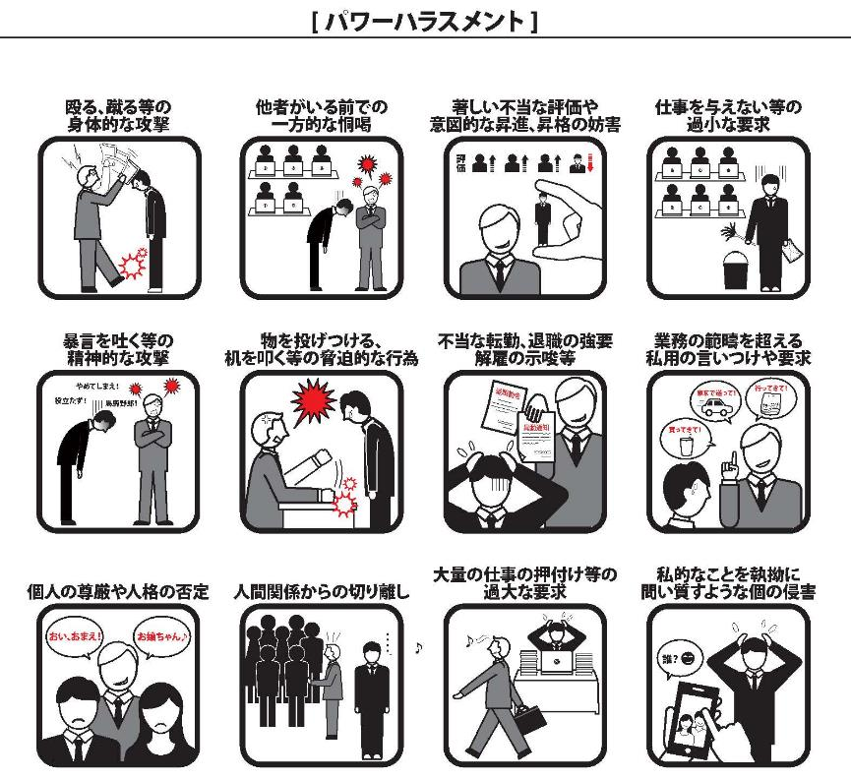
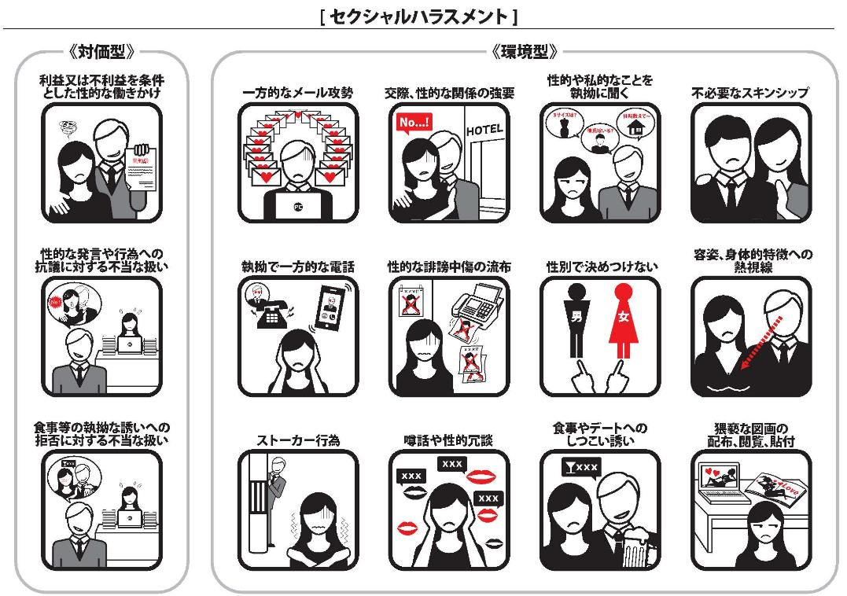
ハラスメント事例集
※2020年6月作成
RIJYEMウェブサイトページにPDFファイルを掲載しています。
Notes:
ハラスメント事例集やハラスメント予防ポスターを地区で使用される場合は
ＲＩＪＹＥＭ事務局にお問い合せください。手配します。
弁護士会館のトイレにハラスメント防止ポスターが貼れらる時代です。

Slide 19
４.基本方針
①重大な事故・事件、身の危険が脅かされている場合、
適切な法執行機関 （警察等）に連絡する
※ただし、未成年が参加する青少年プログラムは国際ロータリーへの
報告が義務＝ゼロトレランス
※成人の場合、警察の関与は犯罪の疑いがある場合に限定
②被害者と被疑者の接触を断つ（報復の防止）
③日本の法律を遵守する
④ロータリークラブの活動での出来事かどうか確認する
⑤国際ロータリーの行動規範に従う

Slide 20
５.事故・事件の公表とマスコミ対応
マスコミから対応を求められる場面
逮捕
起訴
立件
裁判
判決
マスコミ取材
マスコミ記者会見

Slide 21
逮捕
起訴
マスコミ取材時の対応
マスコミ取材
広報担当者以外のロータリアンは発言は一切しない
※マスコミの誘導に注意する
発言する場合の注意事項
〇 | ×
事件発生を「認識している」 | 事実を把握している
事実のみを正確に答える | 推測・憶測・希望的発言は 絶対にしない
マスコミが取材を要求した場合はできるだけ早く公式に発表する

Slide 22
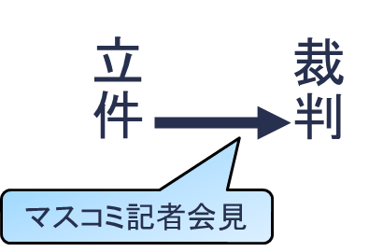
マスコミ記者会見時の対応
誰が | クラブの広報担当者または地区危機管理委員長が対応する ※クラブ会長・会長エレクト・ガバナー・ガバナーエレクトは 対応しない
何を | 世間を騒がせたことを謝罪する ロータリーの活動についてのみ説明する
どのように | 弁護士や、事件について詳しい人をアドバイザーとして 陪席してもらい、記者からの質問について相談ができるようにする

Slide 23

嫌疑不十分とは
不起訴処分であり酵素を提起しない。
起訴猶予とは
事実と思われるが、犯罪の軽重、情状を考慮して
今回の事件については起訴を猶予すること。
その事由や事件の詳細については警察・被疑者ともに
発表をしない守秘義務があり、部外者には詳細はわからない。
今後、同様の事件を起こした場合は今回の件も含め、起訴する。

Slide 24
「法的責任」はなくとも「社会的責任」がある事件は多々起きている
私たちロータリアンは、ロータリークラブ独自の様々な
プログラムを通し、未来を担う若者たちを支援している。
若者たちはこれらの厚意に感謝することが当然かもしれない。
ロータリーで起こるパワハラ・セクハラの多くは
「支援してあげている」という高圧的な立場・態度・意識によって
発生している。
ハラスメントはロータリアンの社会的責任が問われる

Slide 25
６.プライバシー・個人情報について
〔国際ロータリーのプライバシー方針〕
国際ロータリーおよび国際ロータリー財団は、利用者のプライバシーを尊重し最善を尽くす為に、その範囲や利用目的について詳細なプライバシー方針を規定しています。
そして、それぞれの国・地域によるプライバシーに関する国内法を守ることを付記しています。詳細は、My ROTARYの rotarysupportventer＠Rotary.org 及び privacy＠Rotary.orgのページから見ることができます。

Slide 26
プライバシー・個人情報について
プログラムの登録時に参加者へ、第三者（RIを含む公的機関）
への個人情報の①利用目的②第三者提供③開示請求について
同意を書面で得てください。
ハラスメント調査及び報告には個人を特定できる内容を
含むことに留意する。
被害者・関係者・被疑者（未成年の場合）のプライバシーは
保護されるべき。

Slide 27
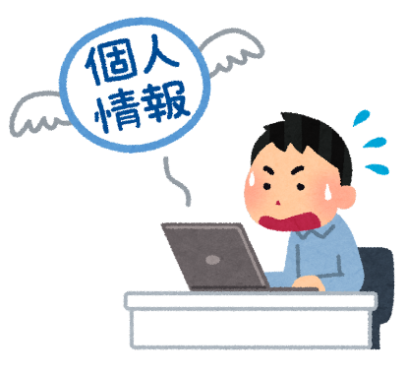
未成年と成人の取り扱いについて
FacebookやYOU TUBEに活動報告を公開した際、
もし、参加者本人の同意を事前に得ていなかったら
氏名・学校名・ロータリー行事名・クラブ名・活動写真などの情報から、投稿者が意図せず未成年の個人情報を世界中に晒してしまうことになりかねない
地区ウェブサイトで活動報告する場合は、
本人の同意が取れていない限り、未成年の特定できる画像には
ぼかしを入れる処理を施しています。

Slide 28
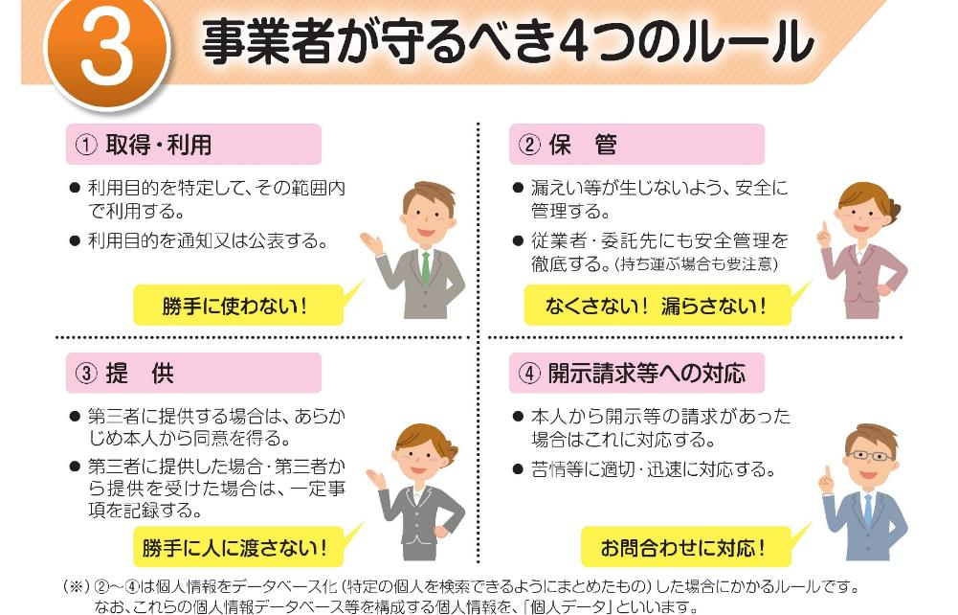
参考：中小企業向け「これだけは！」10のチェックリスト付 はじめての個人情報保護法 ～シンプルレッスン～
(平成29年6月)より抜粋

Slide 29
国際ロータリーの個人情報レベル
引用：My ROTARY＞ラーニングセンター＞個人データの保護
国際ロータリーは、センシティブ情報のレベルを「高」「中」「低」の3つに分類しています。
高 最も慎重な保護が必要 | 中 適切かつ慎重な保護が必要 | 低 ロータリー/個人に影響が少ない
政府が発行する個人識別番号 （パスポート、運転免許証など） | 自宅住所 | 名前（姓、名、または両方）
銀行口座の詳細 | 電話番号／Eメールアドレス | ウェブサイト
クレジットカード番号 | ジェンダーまたは性別
16歳未満の子どもに関する 個人データ | 婚姻状況
健康・医療・生体・遺伝情報 | 配偶者またはパートナーの名前
人種または民族 | 親の名前
政治的見解 | 職業／勤務先
宗教的信仰 | 生年月日
労働組合の会員資格 | 財団への寄付歴
性生活または性的指向 | 資産データ
個人の名前が以下のいずれかの情報と
共に使われた場合が含まれる

Slide 30
個人情報の取り扱い注意事項
個人情報の使用については取扱い責任書を任命する。 個人情報を収集し利用する際は、事前に内容を説明し同意を得る。 必要な使途のみに使用し、終了後速やかに処分する。
① プログラムの参加者（会員以外）の個人情報取り扱いには十分に注意する。
② クラブや地区が所有する名簿には、個人が提供する情報のみを記載する。
③ 行事や研修会を録画・録音する場合は、参加者にその旨を伝える。
④ ホームページやメディアに掲載する場合は、参加者にその旨を伝える。
⑤ アンケートを取る場合は、主旨と日時を提示し、それ以外には使用しないことを 明示する
⑥ YOU TUBEなどオンライン配信は、誰でも視聴できることを意識する。
Notes:
事例紹介
（参考資料）個人情報の取扱い規定－２０２２年４月１日施行
個人情報は社会活動、生活で必要不可欠なもの
（信頼・信用の基本）
①ロータリープログラム参加者
（事例紹介）ロータリアン以外の参加者
奨学生、ホームステイ先、学校関係者、
奉仕活動の対称となる参加者
（例）こども食堂、養護施設等の活動の動画・写真の取扱い。
・・・個人名・写真の取扱いには充分注意する。
・・・名前は出さない、顔写真はぼかす。

Slide 31
７．サイバー攻撃・情報操作
ロータリーの被害事例
①なりすまし詐欺被害
②フェイクニュース拡散
③SNSによる炎上
④ウィルス感染による個人情報の漏洩
Notes:
ＯＮ－ＬＩＮＥ攻撃による個人情報の漏洩
・ロータリークラブの場合、名前とアドレスを盗まれる被害が多い。
・ロータリークラブは奉仕団体であり、詐欺事件は
発生していないようです。
・ロータリークラブは倫理的、人的な防止策を講じることによる
大きな費用を負担することは難しい。
メールやインターネットの感染防止策
・不信と思われるメールは削除する。
送信元の名前とアドレスが一致しているかを確認する。
・メールを見て、文面がおかしい又は本文がない場合は、
絶対に添付ファイルを開かない。

Slide 32
8．最後に
主体はクラブ！
思いやりの心、ロータリアンとして人格を高めること
最も重要なことは、事故・事件をいかに事前に防ぐか
（予防－リスクマネージメント）です。
平時から「備え」についての研修を継続し、
全てのロータリアンが危機への正しい理解を持つことです。
ロータリーは単年度制であり、また社会環境の変化に
対応するためにも研修が重要です。

Slide 33
ご清聴ありがとうございました。
2023年3月4日（土）PETS
2023-24年度地区危機管理委員長
片山 勉

